Slide 1

RÉFORME ÉLECTORALE
Harmonisation du mode de scrutin aux élections municipales 2026
Loi n° 2025-444 du 21 mai 2025 visant à harmoniser le mode de scrutin aux élections municipales afin de garantir la vitalité démocratique, la cohésion municipale et la parité

Slide 2
CONSTATS
OBJECTIFS DE LA RÉFORME
Mode de scrutin différent pour les C^{nes} <1000 habs, alors qu’elles représentent 70% des C^{nes} françaises
Baisse du nombre de candidats aux élections municipales et hausse des démissions en cours de mandat
Sous-représentation des femmes dans les conseils municipaux des C^{nes} <1000 habs (moins de 38%)
- Harmoniser et simplifier les modes de scrutin
Répondre à la crise de l’engagement local
Favoriser le respect de la parité dans les conseils municipaux

Slide 3
RÉGIME ANTÉRIEUR À LA RÉFORME
C^{nes} de moins de 1000 habitants
SCRUTIN MAJORITAIRE PLURINOMINAL
C^{nes} de plus de 1000 habitants
Les candidats pouvaient présenter une candidature isolée ou groupée
En cas de candidatures groupées, un même bulletin de vote comprenait les noms de plusieurs candidats mais les électeurs avaient la possibilité de rayer des noms et de les remplacer par d’autres (= panachage)
Les suffrages étaient comptabilisés individuellement par candidat, y compris pour ceux qui s’étaient présentés de manière groupée
SCRUTIN DE LISTE PARITAIRE

Slide 4
À PARTIR DES ÉLECTIONS MUNICIPALES 2026
C^{nes} de moins de 1000 habitants
C^{nes} de plus de 1000 habitants
GÉNÉRALISATION DU SCRUTIN DE LISTE PARITAIRE
Des mesures d’adaptation sont néanmoins prévues pour les C^{nes} de moins de 1000 habitants

Slide 5
QUEL RECENSEMENT DE LA POPULATION ?
Renouvellement intégral du Conseil municipal
> ou < 1000 habs ?
Renouvellement partiel du Conseil municipal
C^{nes} < 1000 habs uniquement
Prendre le dernier chiffre de population municipale authentifié avant l’élection
Prendre le chiffre de la population municipale authentifié pris en compte lors du dernier renouvellement intégral du conseil municipal
(art. R25-1 du code électoral)

Slide 6
SCRUTIN DE LISTE PARITAIRE
Nombre de candidats par liste
Obligation de déposer des candidatures par liste. Aucune candidature individuelle isolée.
En principe, les candidats devront se présenter sur une liste comptant autant de noms que de sièges à pourvoir et jusqu’à 2 candidats de plus.
Par exception, pour les C^{nes} de moins de 1000 habitants, la liste peut comporter jusqu’à 2 candidats de moins que l’effectif légal du conseil municipal (effectif en vertu duquel le conseil municipal est réputé complet).
 | Moins de 100 hab. | De 100 à 499 hab. | De 500 à 999 hab.
Effectif légal du conseil municipal | 7 | 11 | 15
Nombre de candidats par liste paritaire | Au minimum 5 candidats et Au maximum 9 candidats | Au minimum 9 candidats et Au maximum 13 candidats | Au minimum 13 candidats et Au maximum 17 candidats

Slide 7
SCRUTIN DE LISTE PARITAIRE
Obligation de parité de chaque liste
Les listes doivent être paritaires : autant d’hommes que de femmes.
Les listes doivent respecter l’alternance homme/femme ou inversement. Les listes décident d’elles-mêmes du sexe de la tête de liste.
Le maire pressenti ne doit pas obligatoirement figurer en tête de liste.
Une liste non paritaire ne sera pas enregistrée en préfecture.
Aucune dérogation possible.

Slide 8
SCRUTIN DE LISTE PARITAIRE
Et si pas de candidat/e/s ?
Délégation spéciale nommée par le préfet dans un délai de 8 jours à compter de la constatation de l’impossibilité de constituer le conseil municipal.
La délégation spéciale élit son président qui remplit les fonctions de maire.
Délégation spéciale compte :
- 3 membres dans C^{nes} < 35 000 habs
- 7 membres max dans C^{nes} > 35 000 habs.
Pouvoirs de la délégation spéciale limités aux actes de pure administration conservatoire et urgente.
De nouvelles élections partielles sont organisées dans un délai de 3 mois.
(art. L. L2121-35 et suivants du Code général des collectivités territoriales)

Slide 9
SCRUTIN DE LISTE PARITAIRE
Déroulé du scrutin
Il s’agit d’un scrutin proportionnel de liste à 2 tours.
Dépôt de déclaration de candidature exigé pour chaque tour de scrutin. Un candidat ne peut être sur une liste que dans une seule circonscription électorale.
Suppression de la possibilité de panachage (= rayer certains candidats ou les remplacer par d’autres).
Modification des règles jusque-là en vigueur sur la validité des bulletins pour les élections municipales dans les C^{nes} de moins de 1000 habitants.
Les bulletins comportant une modification de l’ordre des candidats ou les bulletins imprimés comportant une mention manuscrite sont désormais considérés comme nuls (décret n° 2025-778 du 6 août 2025).
Toutefois, les circulaires utilisées comme bulletin ainsi que les bulletins manuscrits sont valides.

Slide 10
SCRUTIN DE LISTE PARITAIRE
Déroulé du scrutin
Scrutin proportionnel de liste à 2 tours, avec prime de 50% pour la liste arrivée en tête.
1er tour : Etape 1 : la liste qui obtient la majorité absolue des suffrages exprimés reçoit un nombre de sièges égal à la moitié des sièges à pourvoir (= prime majoritaire).
Répartition des autres sièges :
- Etape 2 : répartition à la représentation proportionnelle en fonction du quotient
électoral
- Etape 3 : répartition des sièges restants selon la méthode de la plus forte moyenne entre toutes les listes (donc aussi celle majoritaire) ayant obtenu plus de 5% des suffrages exprimées, en fonction du nombre de suffrages obtenus.
Si aucune liste n’obtient la majorité absolue, un 2nd tour est organisé.
2nd tour : seules les listes ayant obtenu au 1er tour au moins 10% des suffrages exprimés sont autorisées à se maintenir.
Possibilité de fusion entre les listes : les listes ayant obtenu au moins 5% des suffrages exprimés peuvent fusionner avec une ayant obtenu plus de 10%.
Même mode de répartition des sièges qu’au 1er tour.
NB: En cas d’égalité parfaite, la liste dont la moyenne d’âge est la plus élevée remporte la prime majoritaire.

Slide 11
SCRUTIN DE LISTE PARITAIRE
Attribution des sièges
Adaptation pour C^{nes} < 1000 habs :
- Les listes peuvent comporter jusqu’à 2 candidats de moins que l’effectif légal du conseil municipal
- Lorsque le nombre de sièges attribué à une liste est supérieur à son nombre de candidats, les sièges qu’elle ne peut pas occuper restent vacants

Slide 12
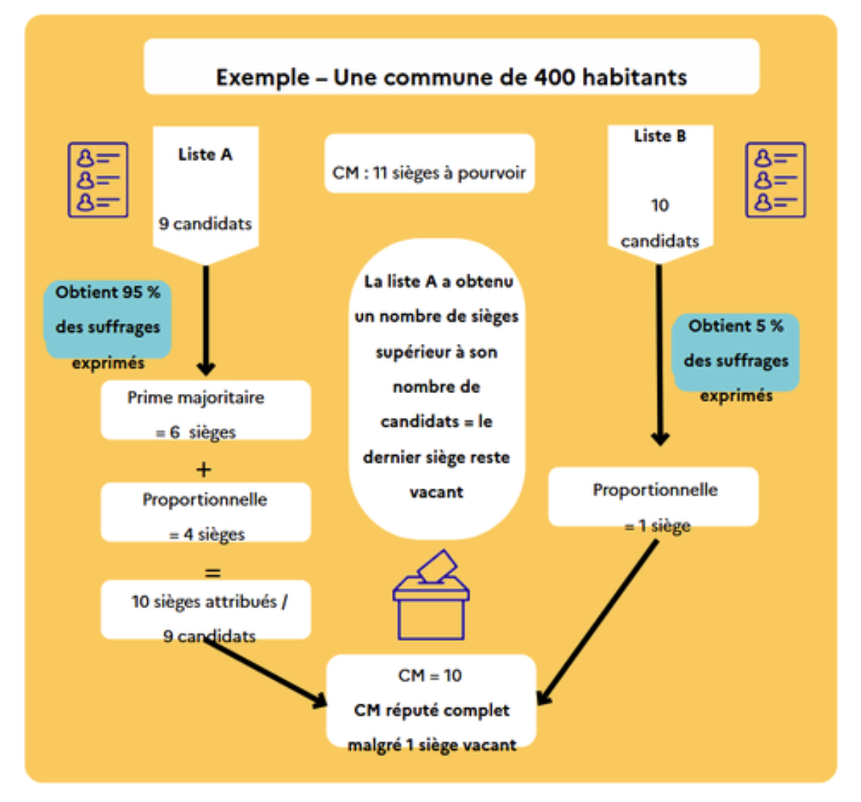
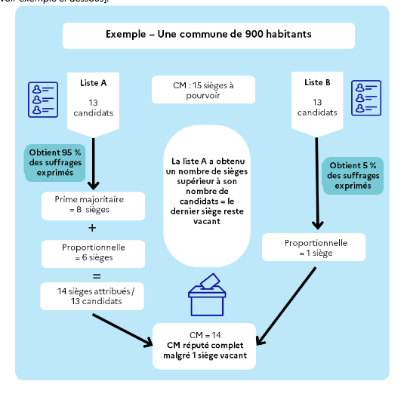
SCRUTIN DE LISTE PARITAIRE
Attribution des sièges

Slide 13
SCRUTIN DE LISTE PARITAIRE
Mesures d’adaptation
Pour les C^{nes} de moins de 1000 habitants :
Les listes sont considérées comme complètes dès lors qu’elles comptent jusqu’à 2 candidats de moins que l’effectif légal du conseil municipal. Dans le cas où une liste obtient plus de sièges qu’elle n’a de candidats, les sièges qu’elle ne peut pas occuper restent vacants ;
S’il n’y a qu’une liste candidate : si elle est complète, elle obtient automatiquement la totalité des sièges au conseil municipal ; si elle est incomplète, elle obtient autant de sièges que de candidats et les sièges non pourvus restent vacants ;
Après les élections municipales, le conseil municipal est réputé complet s’il compte 2 membres de moins que l’effectif légal (art. L. 2121-2-1 du CGCT).
 | Moins de 100 hab. | De 100 à 499 hab. | De 500 à 999 hab.
Effectif légal du conseil municipal | 7 | 11 | 15
Effectif réputé complet | 5 | 9 | 13

Slide 14
AUTRES MODIFICATIONS APPORTÉES PAR LA RÉFORME
Élections des adjoints - 1
Généralisation du scrutin de liste paritaire aussi étendue à l’élection des adjoints dans les C^{nes} de moins de 1000 habs.
Harmonisation du mode de scrutin des adjoints entre les C^{nes} de moins/plus de 1000 habs.
Les adjoints sont élus parmi les membres du conseil municipal, au scrutin de liste paritaire, avec alternance homme/femme, sans panachage ;
Élections à la majorité absolue ;
L’ordre de présentation de la liste des conseillers municipaux aux fonctions d’adjoint n’est pas lié à l’ordre de présentation des candidats à l’élection municipale et peut donc être différente.
L’obligation de parité ne s’applique pas au couple maire/adjoint : le 1er adjoint peut donc être du même sexe que le maire.
Possibilité d’un 3ème tour de scrutin à la majorité relative si aucune liste n’a obtenu la majorité absolue après 2 tours ;
Priorité à la liste ayant la moyenne d’âge la plus élevée en cas d’égalité ;
(art. L. 2122-7-1 et L. 2122-7-2 du CGCT modifiés par la loi du 21 mai 2025)

Slide 15
AUTRES MODIFICATIONS APPORTÉES PAR LA RÉFORME
Élections des adjoints - 2
Le nombre d’adjoints est déterminé par le conseil municipal sans qu’il puisse excéder 30% de l’effectif légal du conseil municipal.
Ne peut être inférieur à 1 :
C^{ne} < 100 habitants : entre 1 et 2 adjoints
C^{ne} entre 100 et 499 habitants : entre 1 et 3 adjoints
C^{ne} 500 et 999 habitants : entre 1 et 4 adjoints
En cas d’élection d’un seul adjoint, il est élu au scrutin secret à la majorité absolue. Si aucun candidat n’a obtenu la majorité absolue après 2 tours de scrutin, un 3ème est organisé et l’élection a lieu à la majorité relative. En cas d’égalité de suffrages, le plus âgé l’emporte.
Par exception, pour les C^{nes} de moins de 1000 habitants, la liste peut comporter jusqu’à 2 candidats de moins que l’effectif légal du conseil municipal.
Dans cette hypothèse, on calcule les 30% sur la base de l’effectif réel du conseil municipal (et non l’effectif légal).
(art. L. 2122-2 et 2121-2-1 du Code général des collectivités territoriales)

Slide 16
AUTRES MODIFICATIONS APPORTÉES PAR LA RÉFORME
Élections des adjoints - 3
En cas de vacance d’un siège d’adjoint en cours de mandat :
En principe : les adjoints sont choisis parmi les conseillers du même sexe que ceux auxquels ils sont appelés à succéder.
Par dérogation, dans les C^{nes} de moins de 1000 habs, le/les adjoint/s sont désigné/s parmi les conseillers, sans tenir compte du sexe (= pas obligatoire de remplacer par un élu de même sexe)
=> Respect de la parité n’est pas exigé pour procéder au remplacement (uniquement pour C^{nes} < 1000 habs)

Slide 17
AUTRES MODIFICATIONS APPORTÉES PAR LA RÉFORME
Ordre du tableau du conseil municipal
Ordre maire et adjoints :
Le maire puis les adjoints prennent rang devant les conseillers municipaux.
L’ordre des adjoints suit l’ordre de leur élection.
Entre adjoints élus le même jour sur la même liste : on suit l’ordre de présentation sur la liste.
RENOUVELLEMENT PARTIEL : Les adjoints nouvellement élus prennent rang au dernier rang du tableau des adjoints (par exception, le conseil municipal peut décider qu’ils occuperont les mêmes rangs que leurs prédécesseurs).
Ordre des autres conseillers municipaux :
L’ordre des autres conseillers municipaux dépend de 3 critères :
- L’ancienneté de l’élection depuis le dernier renouvellement général ;
- Le nombre de suffrages obtenus en cas d’élection le même jour ;
- L’âge en cas d’égalité de suffrages.
Avec le scrutin de liste, chaque conseiller élu le même jour est réputé élu avec le nombre de voix recueillies par la liste sur laquelle il a figuré.
Pour les conseillers appartenant à une même liste, l’ordre du tableau est donc déterminé par l’âge des candidats et non par leur rang de présentation sur la liste (CE 25 mai 1988, commune de Caluire et Cuire, n° 56575).
RENOUVELLEMENT PARTIEL : Les conseillers municipaux intégrant le conseil municipal après le renouvellement général à la suite d’une vacance au sein du conseil municipal prennent rang en tout fin de tableau.

Slide 18
HYPOTHÈSE DE LA VACANCE D’UN SIÈGE
Élections partielles complémentaires
Dans les C^{nes} de moins de 1000 habitants : mise en place d’un nouveau mécanisme d’élections partielles complémentaires
Pas de nécessité d’une élection partielle complémentaire
Le candidat venant sur une liste immédiatement après le denier élu est appelé à remplacer le conseiller municipal élu sur cette liste dont le siège devient vacant pour quelle cause que ce soit (notamment inéligibilité constatée par le juge);
Si le candidat remplaçant est dans une situation d’incompatibilité, il a 30 jours pour faire cesser l’incompatibilité, et sinon le remplacement est assuré par le candidat suivant dans l’ordre de la liste.
D’où l’intérêt qu’il y ait 2 candidats de plus sur les listes que le nombre légal du conseil municipal (« pool de remplacement »)
Nécessité d’une élection partielle complémentaire dans 2 hypothèses :
si le conseil municipal a perdu le tiers ou plus de ses membres ou s’il compte moins de 5 membres (élections organisées dans les 3 mois de la dernière vacance)
S’il est nécessaire de compléter le conseil avant l’élection d’un nouveau Maire
Les élections partielles complémentaires sont organisées au scrutin de liste paritaire à 2 tours (= mêmes règles que le scrutin municipal).
(art. L. 258 et L. 258-1 du code électoral modifiés par la loi du 21 mai 2025)

Slide 19
POINTS NON MODIFIÉS PAR LA RÉFORME
Conseillers communautaires
Pas de modification de la désignation des conseillers communautaires
dans les C^{nes} < 1000 habs
Membres du conseil municipal désignés dans l’ordre du tableau.
(art. L. 273-11 du code électoral)

Slide 20
MISE EN ŒUVRE DE LA RÉFORME
À partir de quand s’applique la réforme ?
La réforme s’applique à compter des élections municipales de 2026.
1er tour : 15 mars 2026
2ème tour (si nécessaire) : 22 mars 2026
Jusqu’aux élections de mars 2026 : Ie régime antérieur continue de s’appliquer dans les C^{nes} de moins de 1000 habs (si démission par exemple).

